Slide 1
随堂实验（课堂作业） 函数与数据可视化实验

Slide 2
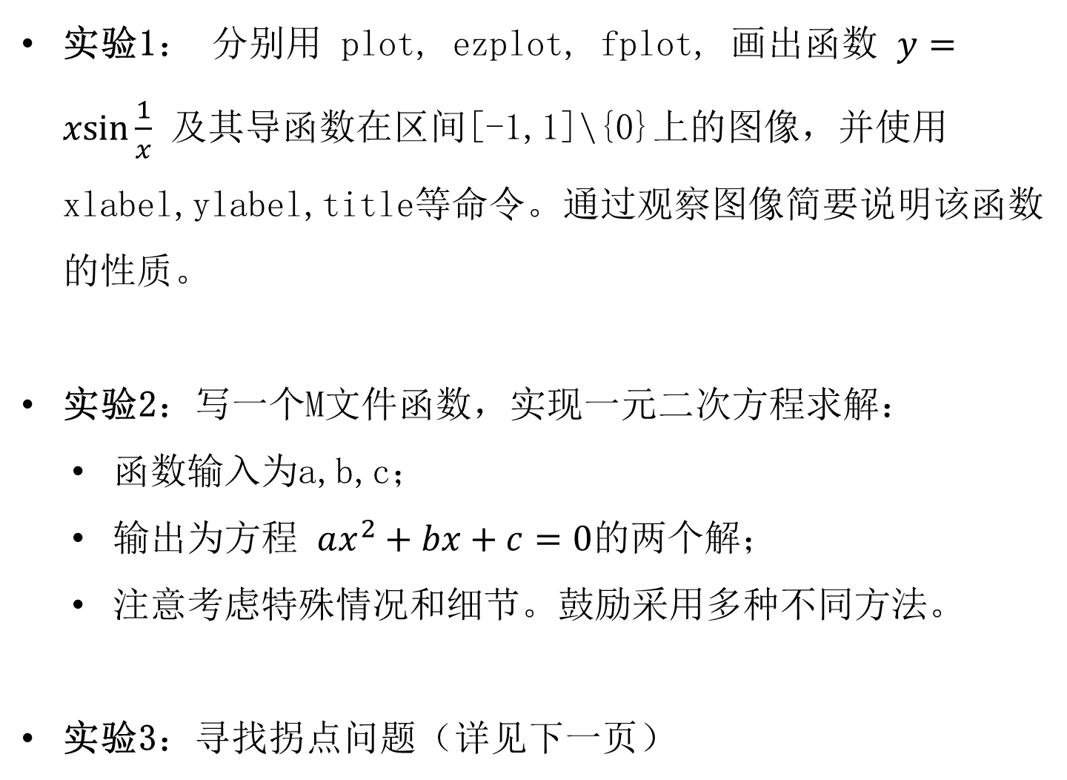
实验1： 分别用 plot, ezplot, fplot, 画出函数 $y=xsin\frac{1}{x}$ 及其导函数在区间[-1,1]\{0}上的图像，并使用xlabel,ylabel,title等命令。通过观察图像简要说明该函数的性质。
实验2：写一个M文件函数，实现一元二次方程求解：
函数输入为a,b,c；
输出为方程 $ax^{2}+bx+c=0$的两个解；
注意考虑特殊情况和细节。鼓励采用多种不同方法。
实验3：寻找拐点问题（详见下一页）

Slide 3
寻找拐点的问题
如果我们已经知道连续函数的解析表达式，则可以利用拐点的定义寻找出该函数的拐点.根据拐点定义及判别方法可知：如果函数在一个点两侧二阶导数异号，则该点对应曲线上的点即为拐点.
现实问题中，往往没有这种己知条件较为充足、理想的情况.例如，如果知道一个函数的某些离散节点的函数值，能否找出函数的拐点.
问题(寻找拐点问题)已知一元函数y=y(x)在若干个点的函数值，具体数据如表1所示.请找出函数在[0,12]区间上的所有可能的拐点.
表 函数在若干节点的函数值
k | xk | yk | k | xk | yk | k | xk | yk
1 | 0 | 2.4051 | 21 | 4 | 0.6131 | 41 | 8 | 1.6234
2 | 0.2 | 2.8759 | 22 | 4.2 | 0.5258 | 42 | 8.2 | 1.4945
3 | 0.4 | 3.4072 | 23 | 4.4 | 0.4668 | 43 | 8.4 | 1.3263
4 | 0.6 | 3.969 | 24 | 4.6 | 0.4302 | 44 | 8.6 | 1.1387
5 | 0.8 | 4.5147 | 25 | 4.8 | 0.4125 | 45 | 8.8 | 0.9503
6 | 1 | 4.9844 | 26 | 5 | 0.4114 | 46 | 9 | 0.7756
7 | 1.2 | 5.3149 | 27 | 5.2 | 0.4263 | 47 | 9.2 | 0.6233
8 | 1.4 | 5.4541 | 28 | 5.4 | 0.4575 | 48 | 9.4 | 0.4971
9 | 1.6 | 5.3752 | 29 | 5.6 | 0.5064 | 49 | 9.6 | 0.3965
10 | 1.8 | 5.0849 | 30 | 5.8 | 0.5748 | 50 | 9.8 | 0.3188
11 | 2 | 4.6224 | 31 | 6 | 0.6648 | 51 | 10 | 0.2605
12 | 2.2 | 4.0482 | 32 | 6.2 | 0.7776 | 52 | 10.2 | 0.2178
13 | 2.4 | 3.4297 | 33 | 6.4 | 0.9129 | 53 | 10.4 | 0.1875
14 | 2.6 | 2.826 | 34 | 6.6 | 1.0671 | 54 | 10.6 | 0.167
15 | 2.8 | 2.2793 | 35 | 6.8 | 1.2324 | 55 | 10.8 | 0.1546
16 | 3 | 1.8125 | 36 | 7 | 1.3961 | 56 | 11 | 0.149
17 | 3.2 | 1.4322 | 37 | 7.2 | 1.5416 | 57 | 11.2 | 0.1496
18 | 3.4 | 1.1336 | 38 | 7.4 | 1.6501 | 58 | 11.4 | 0.1565
19 | 3.6 | 0.9059 | 39 | 7.6 | 1.7052 | 59 | 11.6 | 0.1701
20 | 3.8 | 0.7364 | 40 | 7.8 | 1.6966 | 60 | 11.8 | 0.1913

Slide 4
实验4
将课堂上画的三维图变成类似下图的动画，并保存为gif图片

